Slide 1


智能系统控制
Intelligent System Control
辛立明
上海大学计算机工程与科学学院
xinliming@shu.edu.cn
Notes:
大家早上好，我是计算机学院老师，这学期由我给大家上这门智能系统控制课，本节课是这门课程的介绍课，我将为大家介绍一下智能控制所涉及的内容。

Slide 2


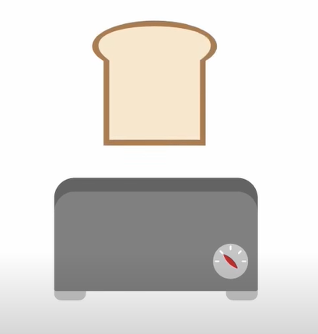

开环控制
时间设定
面包颜色
INPUT
OUTPUT
开环控制系统
Notes:
现在很多家里都有这种烤面包的机器，我们把面包放到里面，然后设定时间就可以的到考好的面包了。面包烤的程度是由设定的时间来决定的，时间长，面包的颜色就深一点，时间短颜色就浅一点。这个过程就是一个典型开环控制系统。设定的时间是输入，面包的颜色或者烤的程度就是输出。

Slide 3
开环控制
y=
颜色
y=
y_{desired}
Model
x_{desired}
=f⁻¹(y_{d})
2
4
6
8
时间
=x
y=f(x)
Notes:
这个曲线就是我们控制里面常说的模型。模型的输出是y，输入是x。当你想要考到不同程度的时候你就可以去根据这个模型寻找想要的时间。我们可以通过寻找模型逆解的方式，找到对应的设定的时间。这个开环控制看上去是不是很方便、很简单。有人就会问，对于所有的控制，我们只要是做一些实验，然后记录下来，建立一个模型，不就很容易了吗，还需要设备闭环控制作什么？

Slide 4
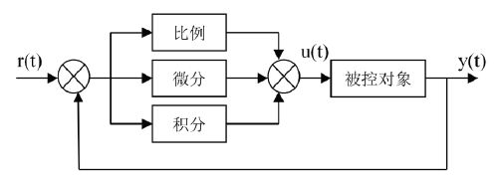
PID控制
控制领域的“大佬”
比例 P：来控制当前，这种控制器输出的变化与输入控制器的偏差成比例关系。- 放大器
积分 I：来控制过去，误差值是过去一段时间的误差和。- 稳态特性
微分 D：来控制将来，计算误差的一阶导，这个D参数也是PID被称为可预测的控制器的原因。- 动态特性

Slide 5
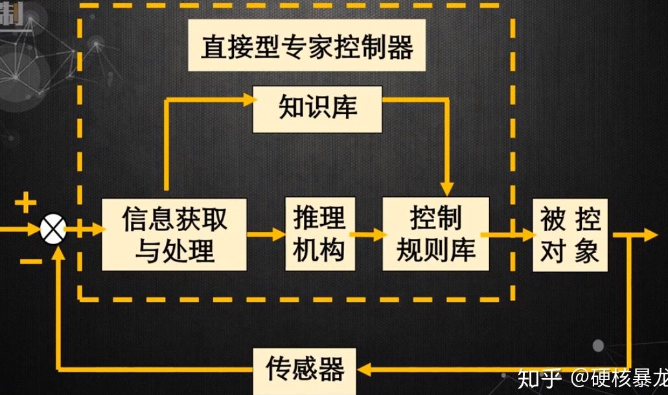
2.2.2 专家控制的基本原理
1 直接型专家控制器 （直接替代原有控制器）

Slide 6
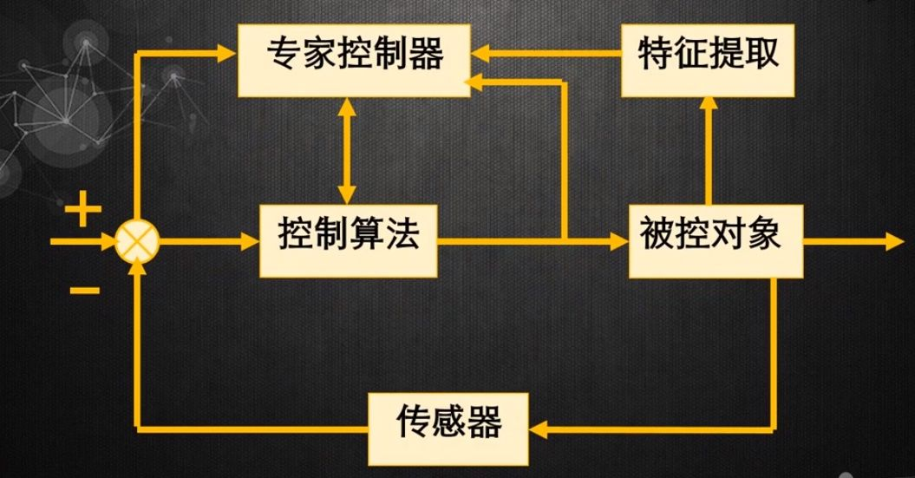
2.2.2 专家控制的基本原理
2 间接型专家控制器（对控制算法、控制器及参数进行调度和配置）

Slide 7
模糊集合的运算
1) 模糊集合的相等
若有两个模糊集合A和B，对于所有的x∈U，均有μ_{A}(x)=μ_{B}(x)，则称模糊集合A等于模糊集合B，记作A=B。
2) 模糊集合的包含关系
若有两个模糊集合A和B，对于所有的x∈U，均有μ_{A}(x)≤ μ_{B}(x)，则称模糊集合A包含于模糊集合B，或A是B的子集，记作A⊆B。
3) 模糊空集
若对于所有的x∈U，均有μ_{A}(x)=0，则称模糊集合A为空集，记作A=Φ。
μ_{B}
B
μ_{A}
A
x

Slide 8
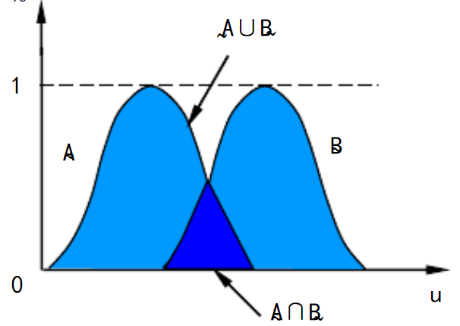
模糊集合的运算
4) 模糊集合的并集
若有三个模糊集合A、B和C，对于所有的x∈U，均有
μ_{C}(x)=μ_{A}(x)∨μ_{B}(x)=max[μ_{A}(x),μ_{B}(x)]
则称模糊集合C为A与B的并集，记作C=A∪B。
5) 模糊集合的交集
若有三个模糊集合A、B和C，对于所有的x∈U，均有
μ_{C}(x)=μ_{A}(x)∧μ_{B}(x)=min[μ_{A}(x),μ_{B}(x)]
则称模糊集合C为A与B的交集，记作C=A∩B。
A与B的并集就是哪个曲线在“上”就取哪个
A与B的交集就是哪个曲线在“下”就取哪个

Slide 9
3.2.2 模糊集合的运算
6）补集（镜像）
若 为A的补集，则
例，设A为“成绩好”的模糊集，某学生u₀ 属于“成绩好”的隶属度为：
则u₀属于“成绩差”的隶属度为：
1
A
0.5
与补集互为镜像
A
u₀

Slide 10
3.2.2 模糊集合的运算
例3.3 设
求A∪B，A∩B
则

Slide 11
例3.7 设

Slide 13
例 3.8 设， ，
则A和B的合成为：
其中
最大—最小合成

Slide 14
3.4.5 模糊向量及其运算
2．模糊向量的笛卡尔乘积
设有1×n维模糊向量x和1×m维模糊向量y，则定义
为模糊向量x和y的笛卡尔乘积。模糊向量x和y的笛卡尔乘积表示它们所在论域X与Y之间的转换关系，这种转换关系也是模糊关系，而上式右端正是模糊关系的合成运算。
列向量◦行向量
交运算

Slide 15
例 已知两个模糊向量分别如下所示，求它们的笛卡尔乘积。
X=[0.8 0.6 0.2]， Y=[0.2 0.4 0.7 1]
解 笛卡尔乘积为

Slide 16
常用模糊推理方法
什么是模糊蕴含关系？
设有经验推理“如果x是A，则y是B”，则A与B之间所蕴含的这种逻辑关系是模糊蕴含关系，记为A→B。
常用的模糊推理有两种方法：Zadeh法和Mamdani法。Mamdani法是模糊控制中普遍使用的方法。
根据Mamdani法，模糊推理语句“if A and B then C”的三元模糊关系R为
R=A ×B ×C=(A×B)^{T1} ◦C
其中 (A×B)^{T1}为模糊关系矩阵(A×B)_{m × n} 构成的列向量，T₁为列向量转换，n和m分别为A和B论域元素的个数。
基于Mamdani法，根据模糊关系矩阵R，可求出给定输入A₁和B₁对应的输出C₁，即： C₁=(A₁×B₁)^{T2} ◦R
(A₁×B₁)^{T2}为模糊关系矩阵(A₁×B₁)_{m × n} 构成的列向量， T₂为行向量转换。
蕴含关系为：A˄B→C
(蕴含关系采用最小运算）
第一步
第二步
× ：直积A^{T}˄B
◦ 采用：最大—最小法， 对于列向量与行向量，◦就是交运算

Slide 17
例3.10 设论域x={a₁，a₂，a₃}，y={b₁，b₂，b₃}，z={c₁，c₂，c₃}，已知
， 。试确定“If A AND B then C”所决定的模糊关系R，以及输入为 ,
时的输出C₁。

Slide 18
解： 根据 R=(A×B)^{T1} ◦C：
将A×B矩阵扩展成如下列向量：
第一步

Slide 19
第二步
C₁=(A₁×B₁)^{T2} ◦R
当输入为A₁和B₁时，有：
将A₁×B₁矩阵扩展成如下行向量：

Slide 20
最后得:
即：

Slide 21
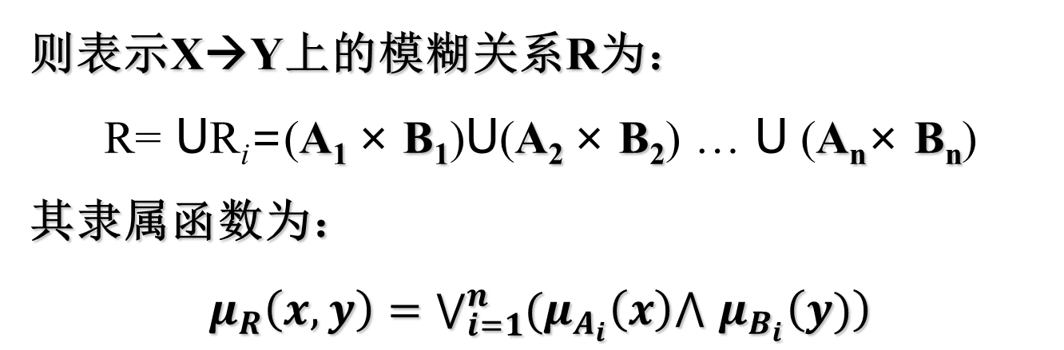
多重模糊推理
对于多重模糊推理：
if A₁ then B₁ else
if A₂ then B₂ else
…
if A_{n} then B_{n}
其中A₁，A₂，… A_{n}是定义在X上的模糊集
B₁，B₂ ， … B_{n} 是定义在Y上的模糊集

Slide 22
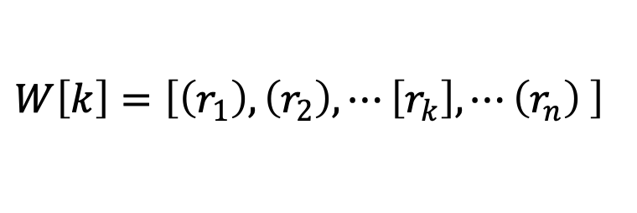
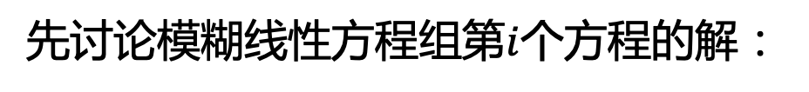
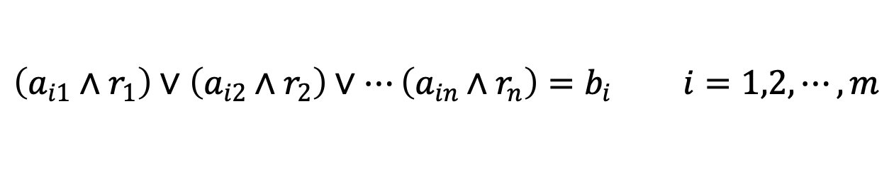
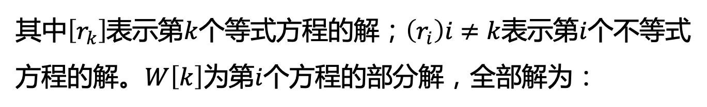
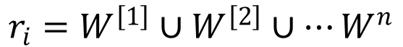
求解模糊方程
先讨论模糊线性方程组第$i$个方程的解：
$$\left(a_{i1}∧r_{1}\right)∨\left(a_{i2}∧r_{2}\right)∨⋯\left(a_{in}∧r_{n}\right)=b_{i} i=1,2,⋯,m$$
$\left(a_{i1}∧r_{1}\right)=b_{i},$ $\left(a_{i2}∧r_{2}\right)=b_{i},\left(a_{in}∧r_{n}\right)=b_{i}$
$\left(a_{i1}∧r_{1}\right)≤b_{i},$ $\left(a_{i2}∧r_{2}\right)≤b_{i},\left(a_{in}∧r_{n}\right)≤b_{i}$
设上式中第$k$个方程成立，则第$i$个方程的一个解为：
$$W\left[k\right]=\left[\left(r_{1}\right),\left(r_{2}\right),⋯\left[r_{k}\right],⋯\left(r_{n}\right) \right]$$
其中$\left[r_{k}\right]$表示第$k$个等式方程的解；$\left(r_{i}\right)i≠k$表示第$i$个不等式方程的解。$W\left[k\right]为$第$i$个方程的部分解，全部解为：
$$r_{i}=W^{\left[1\right]}∪W^{\left[2\right]}∪⋯W^{n}$$

Slide 23
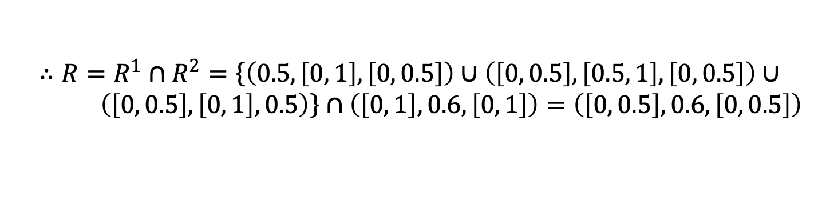
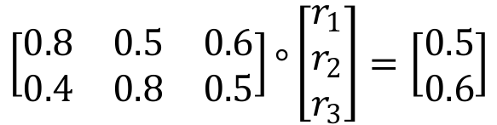
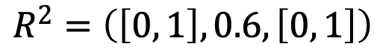
求解模糊方程
例：求解模糊方程
$$\left[\begin{matrix}0.8 & 0.5 & 0.6 \\ 0.4 & 0.8 & 0.5\end{matrix}\right]°\left[\begin{matrix}r_{1} \\ r_{2} \\ r_{3}\end{matrix}\right]=\left[\begin{matrix}0.5 \\ 0.6\end{matrix}\right]$$
解：将方程按合成运算展开
$$\left(0.8∧r_{1}\right)∨\left(0.5∧r_{2}\right)∨\left(0.6∧r_{3}\right)=0.5$$
$$\left(0.4∧r_{1}\right)∨\left(0.8∧r_{2}\right)∨\left(0.5∧r_{3}\right)=0.6$$
$$R^{1}=\left(0.5, \left[0, 1\right], \left[0, 0.5\right]\right)∪\left(\left[0, 0.5\right], \left[0.5, 1\right], \left[0, 0.5\right]\right)∪\left(\left[0, 0.5\right], \left[0, 1\right], 0.5\right)$$
$$R^{2}=\left(\left[0, 1\right], 0.6, \left[0, 1\right]\right)$$
$$∴R=R^{1}∩R^{2}=\left\{\left(0.5, \left[0, 1\right], \left[0, 0.5\right]\right)∪\left(\left[0, 0.5\right], \left[0.5, 1\right], \left[0, 0.5\right]\right)∪\right.$$
$\left. \left(\left[0, 0.5\right], \left[0, 1\right], 0.5\right)\right\}∩\left(\left[0, 1\right], 0.6, \left[0, 1\right]\right)=\left(\left[0, 0.5\right], 0.6, \left[0, 0.5\right]\right)$

Slide 24
模糊控制器的设计
1 模糊控制器的结构
2 定义输入输出模糊集
对误差e、误差变化ec及控制量u的模糊集及其论域进行定义
3 定义输入输出隶属函数
4 建立模糊控制规则
5 建立模糊控制表
6 模糊推理
7 解模糊

Slide 25
模糊控制器的设计
(1)最大隶属度法
选取推理结果模糊集合中隶属度最大的元素作为输出值，即 ， 。
如果在输出论域V中，其最大隶属度对应的输出值多于一个，则取所有具有最大隶属度输出的平均值，即：
N为具有相同最大隶属度输出的总数。

Slide 26
模糊控制器的设计
(2) 重心法
为了获得准确的控制量，就要求模糊方法能够很好的表达输出隶属度函数的计算结果。重心法是取隶属度函数曲线与横坐标围成面积的重心为模糊推理的最终输出值，即

Slide 27
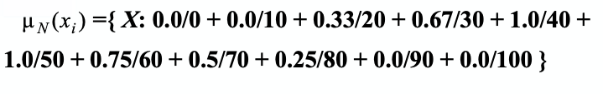
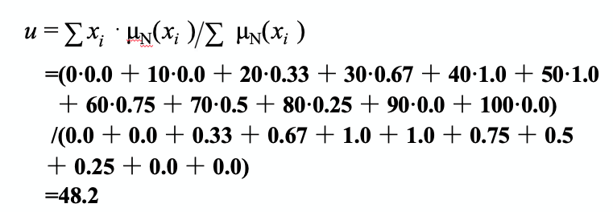
下面介绍各种模糊判决方法，并以“水温适中”为例，来说明不同方法计算过程。这里假设“水温适中”的隶属函数为：
（1）重心法
（2）最大隶属度法
u_{max} = (40 + 50) / 2 = 45

Slide 28
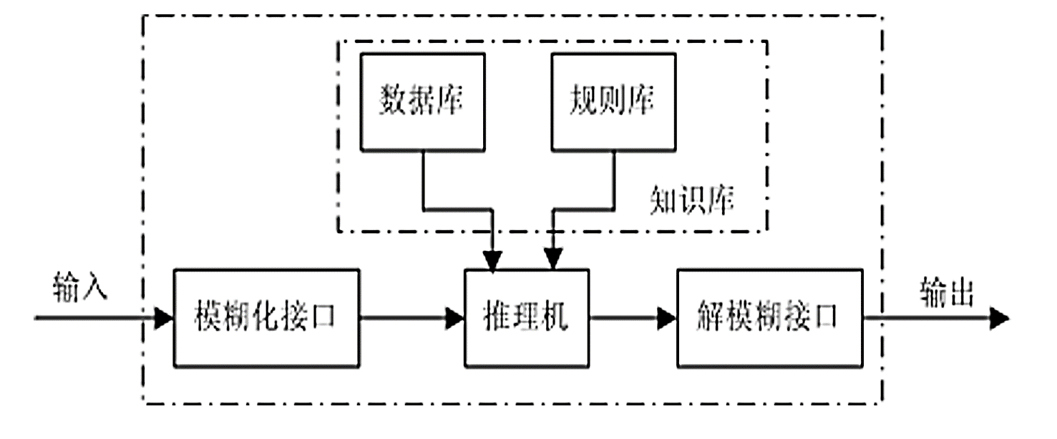
4.1.2 模糊控制器的构成
模糊控制器的组成框图如图4-2所示。
图4-2 模糊控制器的组成框图

Slide 29
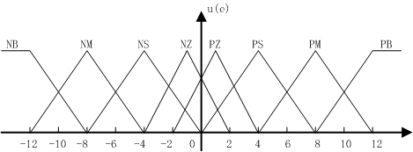
模糊控制工作流程
模糊化接口
真实确定量
输入与输出量的离散化：e与u
e={负大，负中，负小，零负，零正，正小，正中，正大}
u ={负大，负小，零，正小，正大}
离散化 + 模糊化
模糊化
隶属度函数
模糊化
知识库
离散化
产生规则 R
推理与解模糊接口
模糊决策
解模糊
按照“隶属度最大原则”等原则进行解模糊得到控制量

Slide 30
4.1.3 模糊控制系统举例
控制量u为调节阀门开度的变化。将其分为五个模糊集：负大（NB），负小（NS），零（O），正小（PS），正大（PB）。并根据u的变化范围分为九个等级：-4，-3，-2，-1，0，+1，+2，+3，+4。得到控制量模糊划分表4-2。
等级和每一个等级如何模糊化是根据经验或一定规则来的

Slide 31
表4-2 控制量变化划分表

Slide 32
4.1.3 模糊控制系统举例
3 模糊规则的描述
根据日常的经验，设计以下模糊规则：
（1）“若e负大，则u负大”
（2）“若e负小，则u负小”
（3）“若e为0，则u为0”
（4）“若e正小，则u正小”
（5）“若e正大，则u正大”
其中，排水时，u为负，注水时，u为正。

Slide 33
4.1.3 模糊控制系统的工作原理
上述规则采用“IF A THEN B”形式来描述：
（1） if e=NB then u=NB
（2） if e=NS then u=NS
（3） if e=0 then u=0
（4） if e=PS then u=PS
（5） if e=PB then u=PB
根据上述经验规则，可得模糊控制表4-3。

Slide 34
4.1.3 模糊控制系统的工作原理
表4-3 模糊控制规则表
4 求模糊关系
模糊控制规则是一个多条语句（多重模糊推理），它可以表示为U×V上的模糊子集，即模糊关系R：
其中规则内的模糊集运算取交集，规则间的模糊集运算取并集。
模糊向量的笛卡尔乘积

Slide 35
4.1.3 模糊控制系统的工作原理
˄
˄
˄
˄
˄
0.5
0.5
0.5
0.5

Slide 36
4.1.3 模糊控制系统的工作原理
0.5
0.5
0.5
0.5

Slide 37
4.1.3 模糊控制系统的工作原理
由以上五个模糊矩阵求并集（即隶属函数最大值），得：
0.5
0.5
0.5
0.5

Slide 38
0.5
0.5
0.5
0.5

Slide 39
4.1.3 模糊控制系统的工作原理
5 模糊决策
模糊控制器的输出为误差向量和模糊关系的合成：
当误差e为NB时，
控制器输出为

Slide 40
4.1.3 模糊控制系统的工作原理

Slide 41
4.1.3 模糊控制系统的工作原理
6 控制量的解模糊
由模糊决策可知，当误差为负大时，实际液位远高于理想液位，e=NB，控制器的输出为一模糊向量，可表示为：
如果按照“隶属度最大原则”进行反模糊化，则选择控制量为 ，即阀门的开度应关大一些，减少进水量。

Slide 42
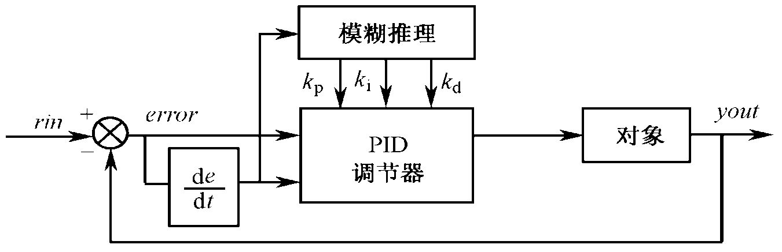
4.5.1 模糊自适应整定PID控制原理
以误差e和误差变化ec作为输入
根据不同时刻e和ec调节PID参数
自适应模糊PID控制器结构

Slide 43
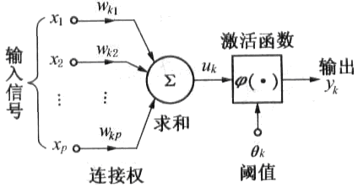
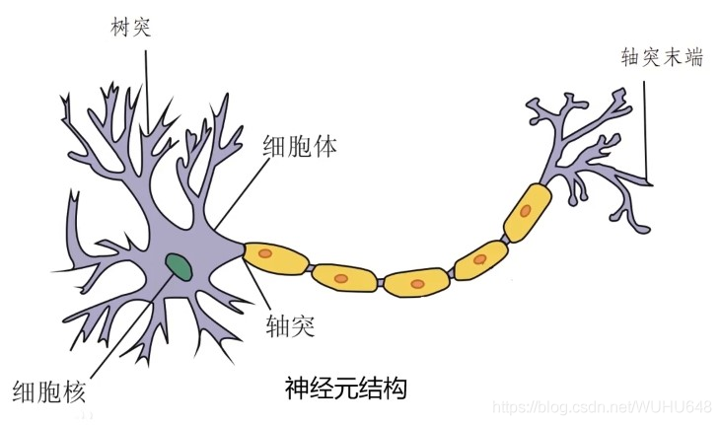
3. 人工神经元模型
生物神经元经抽象化后，可得到如图1-2所示的一种人工神经元模型，它有三个基本要素。
图1-2 基本神经元模型

Slide 44
6.4 神经网络的学习算法
6.4.1 Hebb学习规则（无监督学习）
这一论述的数学描述被称为Hebb学习规则，即
其中， 为连接从神经元 到神经元 j 的当前权值， 和 为神经元的激活水平。
Hebb学习规则是一种无监督的学习方法，它只根据神经元连接间的激活水平改变权值，因此，这种方法又称为相关学习或并联学习。

Slide 45
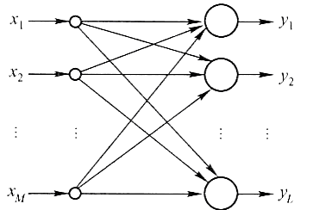
6.4 神经网络的学习算法
6.4.2 Delta（δ）学习规则 （误差修正规则）
令 y_{i}(k) 为输入 x(k) 时神经元i在k时刻的实际输出， d_{i}(k)表示相应的期望输出，则误差信号可写为：
e_{i}(k)= d_{i}(k) -y_{i}(k)
误差纠正学习的最终目的是使某一基于e_{i}(k) 的目标函数达最小，以使网络中每一输出单元的实际输出在某种统计意义上最逼近于期望输出。一旦选定了目标函数形式，误差纠正学习就成为一个典型的最优化问题。
有监督的学习方法

Slide 46
Delta（δ）学习规则
令 ，则
因为 ，根据链式法则
E_{p} -> y_{p} ->θ_{p} -> W
因为 ，则

Slide 47
特别注意 – 网络结构
w_{ij}
w_{jk}
. . .
. . .
注意：
输入层没有任何神经元函数
输出层仅有求和功能
网络结构
. . .
y_{k}
. . .
x_{i}
x_{j}
f(x_{j})
i
j
k
x_{i}
y_{k}
神经元函数
Σ
Σ
输入层
隐含层
输出层

Slide 48
反向传播 – Delta 算法
回顾Delta算法
w_{ij}
w_{jk}
. . .
. . .
. . .
y_{k}
. . .
x_{i}
k
i
x_{j}
y_{j}
j

Slide 49
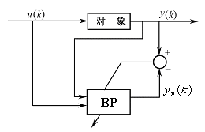
BP网络的逼近
y(k)为被控对象实际输出，y_{n}(k)为BP的输出。将系统输出y(k)及输入u(k)的值作为逼近器BP的输入，将系统输出与网络输出的误差作为逼近器的调整信号。
图7-6 BP神经网络逼近结构，图中k为网络的迭代步骤，u(k)和y(k)为逼近器的输入。

Slide 50
隐含层与输出层连接权值学习算法
隐含层与输出层连接权值学习算法为：
其中
w_{ij}
w_{jk}
. . .
. . .
. . .
y_{k}
. . .
链式法则（y_{k}=∑w_{jk}y_{j}）
y_{i}
x_{k}
k
x_{i}
i
x_{j}
y_{j}
j
w_{jk}
Σ
. . .
y_{k}
Σ
y_{j}
k

Slide 51
输入层与隐含层连接权值学习算法
输入层与隐含层连接权值学习算法为：
其中
w_{ij}
w_{jk}
. . .
. . .
. . .
y_{k}
. . .
链式法则
y_{i}
x_{k}
k
x_{i}
i
x_{j}
y_{j}
j
i
j
k
w_{ij}
w_{jk}
x_{i}
Σ
x_{j}
y_{j}
Σ
y_{k}

Slide 52
如果考虑上次权值对本次权值变化的影响，需要加入动量因子 ，此时的权值为：
其中, 为动量因子。

Slide 53
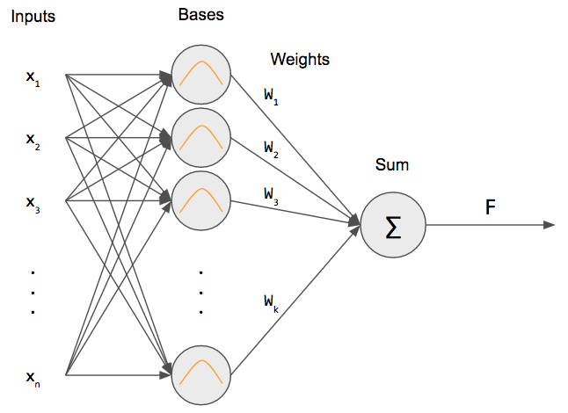
7.3.1 RBF网络结构与算法
输入层和隐含层之间可以看做连接权值为1的连接
隐含层将输入信息从低维映射到高维空间，是的低维空间线性不可分问题在高维空间线性可分
径向基网络传递函数是以输入向量与阈值向量之间的距离|| X-Cj ||作为自变量的，其中|| X -Cj ||是通过输入向量和加权矩阵C的行向量的乘积得到
RBF网络结构
RBF神经网络学习算法需要三个参数：基函数的中心，方差（宽度）以及隐含层到输出层的权值。

Slide 54
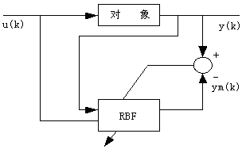
图7-19 RBF神经网络逼近
7.3.3 RBF网络的逼近
7.3.3.1 基本原理
采用RBF网络对模型进行逼近，结构如图7-19所示。

Slide 55
网络逼近的误差指标为
根据梯度下降法，权值按以下方式调节
其中 为学习速率， 为动量因子。
(7.23)
(7.24)

Slide 56
在RBF神经网络中， 为网络输入， 为隐含层第 j 个神经元的输出，即
式中， 为第j 个隐层神经元的中心点矢量值。
高斯基函数的宽度矢量为
其中 为隐含层神经元 j的高斯基函数的宽度。

Slide 57
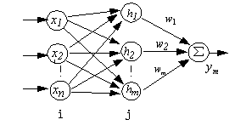
网络的权值为
RBF网络的输出为
RBF网络较BP网络有算法简单、运行时间快的优点，一方面是因为隐含层较少，另一方面，局部逼近可以简化计算量。对于一个输入x，只有部分神经元会有响应，其他的都近似为0，对应的w就不用调参了。但由于RBF网络中，输入空间到输出空间是非线性的，而隐含空间到输出空间是线性的，因而其非线性能力不如BP网络。

Slide 58
3.1 神经网络监督控制
通过对传统控制器进行学习，然后用神经网络控制器逐渐取代传统控制器的方法，称为神经网络监督控制，属于前馈控制。
使u_{p}(t)趋于0
图2 神经网络监督控制
出现干扰或者被控的对象发生变化，传统控制器重新起作用

Slide 59
3.1 RBF网络监督控制
4.1 RBF网络监督控制算法
基于RBF网络的监督控制系统结构如图9-14所示。在RBF网络结构中，取网络的输入为 ，网络的径向基向量为：
为高斯基函数：
图9-14 神经网络监督控制

Slide 60
3.1 RBF网络监督控制算法
网络的权向量为：
RBF网络的输出为：
其中 为RBF网络隐层神经元的个数。
控制律为：
u_{n}(k)
如何设计网络调整的性能指标 ？
u_{p}(k)

Slide 61
3.1 RBF网络监督控制算法
设神经网络调整的性能指标为：
采用梯度下降法调整网络的权值：
神经网络权值的调整过程为：
其中 为学习速率， 为动量因子。

Slide 62
神经网络直接逆控制的可用性在相当程度上取决于逆模型的准确精度。由于缺乏反馈，简单连接的直接逆控制缺乏鲁棒性。为此，一般应使其具有在线学习能力，即作为逆模型的神经网络连接权能够在线调整。图中，NN1和NN2为具有完全相同的网络结构，并采用相同的学习算法，分别实现对象的逆。
图3（a） 神经网络直接逆控制

Slide 63
图中，神经网络NN通过评价函数进行学习，实现对象的逆控制。
图3（b） 神经网络直接逆控制

Slide 64
3.3.1 神经网络自校正控制原理
神经间接自校正控制结构如下图所示，它由两个回路组成：
（1）自校正控制器与被控对象构成的反馈回路。
（2）神经网络辩识器与控制器设计，以得到控制器的参数。
辩识器与自校正控制器的在线设计是自校正控制实现的关键。
控制器设计
神 经 网 络
辩 识 器
u
y
r
自校正
控 制 器
被 控
对 象
图9-17 神经网络间接自校正控制框图

Slide 65
（2）神经网络间接自校正控制
其结构如图 4 所示。假设被控对象为如下单变量仿射非线性系统：
若利用神经网络对非线性函数 和 进行逼近，得到
和 ，则控制器为：
其中 为 t 时刻的期望输出值。
r(t)
图 4 神经网络间接自校正控制
Notes:
非线性系统里最重要的模型是仿射非线性系统模型，这种系统最为常见。它对于状态向量X（t）是非线性的，对输入U却是线性的。而动态是指含有延迟或反馈环节。数学上表达为y = Ax + b，则y矩阵和x矩阵是仿射的关系。因此仿射为线性变换+平移可得。而y = A*z*x + b就不是仿射关系，因为中间有变量z。这里面针对u(t)来说，当输入为u(t)的时候是仿射系统，当输入为u的函数时（例如sin（u））就不是仿射系统

Slide 66
3.3.2. 神经网络模型参考自适应控制
分为直接模型参考自适应控制和间接模型参考自适应控制两种。
（1）直接模型参考自适应控制
如图 5 所示。神经网络控制器的作用是使被控对象与参考模型输出之差为最小。但该方法需要知道对象的 信息 。
图5 神经网络直接模型参考自适应控制
Notes:
参考模型是一个具有固定结构和恒定参数的理想系统。在系统的参考输入作用下，模型的输出被规定为系统的受控对象所应具有的理想输出。由于外界干扰和内部的随机变化(参数漂移等)，受控对象的实际输出与理想输出之间会出现误差e(t)。自适应环节根据误差信号，按照事先设计的调整策略（自适应律）向自适应控制器发出调整信号。
https://baike.baidu.com/item/%E6%A8%A1%E5%9E%8B%E5%8F%82%E8%80%83%E9%80%82%E5%BA%94%E6%8E%A7%E5%88%B6%E7%B3%BB%E7%BB%9F/8199582?fr=Aladdin
或者参考https://www.docin.com/p-2223106990.html

Slide 67
3.3.2 基于RBF网络直接模型参考自适应控制
控制系统的结构如图9-23所示。
设参考模型输出为 ，控制系统要求对象的输出 能够跟踪参考模型的输出 ，
则跟踪误差为：
图9-23 基于RBF网络的直接模型参考自适应控制

Slide 68
3.3.2 基于RBF网络的控制器设计
控制目标函数为：
控制器为RBF网络的输出：
其中 m 为RBF网络隐层神经元的个数， 为第 j个网络隐层神经元与输出层之间的连接权， 为第个 j隐层神经元的输出。

Slide 69
3.3.2 基于RBF网络的控制器设计
在RBF网络结构中， 为网络的输入向量。RBF网络的径向基向量为 ， 为高斯基函数：
其中 ， 为节点 j 的基宽度参数， ，
为网络第 j 个结点的中心矢量，

Slide 70
3.3.2 基于RBF网络的控制器设计
网络的权向量为：
按梯度下降法及链式法则，可得权值的学习算法如下：
其中 为学习速率， 为动量因子。

Slide 71
（2）间接模型参考自适应控制
如图 6 所示。神经网络辨识器NNI向神经网络控制器NNC提供对象的信息，用于控制器NNC的学习。
对象逼近
NNI
图 6 神经网络间接模型参考自适应控制

Slide 72
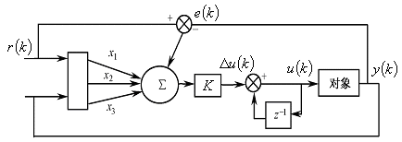
3.3.3 单神经元自适应控制算法
单神经元自适应控制的结构如图9-9所示。
图9-9 单神经元自适应PID控制结构

Slide 73
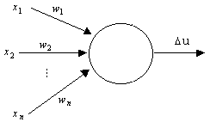
3.3.3 单神经元自适应控制算法
单神经元自适应控制器是通过对加权系数的调整来实现自适应、自组织功能，控制算法为
如果权系数的调整按有监督的Hebb学习规则实现，即在学习算法中加入监督项 ，则神经网络权值学习算法为：
权值调整量与输入输出的乘积成正比

Slide 74
3.3.3 单神经元自适应控制算法
为学习速率， 为神经元的比例系数， 。
K 值的选择非常重要。 K 越大，则快速性越好，但超调量大，甚至可能使系统不稳定。当被控对象时延增大时， K值必须减少，以保证系统稳定。 K 值选择过小，会使系统的快速性变差。
表示上一时刻控制量u(k-1)

Slide 75
3.4 神经网络内模控制
经典的内模控制将被控系统的正向模型和逆模型直接加入反馈回路，系统的正向模型作为被控对象的近似模型与实际对象并联，两者输出之差被用作反馈信号，该反馈信号又经过前向通道的滤波器及控制器进行处理。控制器直接与系统的逆有关，通过引入滤波器来提高系统的鲁棒性。图 7 为神经网络内模控制，被控对象的正向模型及控制器均由神经网络来实现。
图 7 神经网络内模控制
Notes:
内膜控制不需要精确的被控对象模型。

Slide 76
3.5 神经网络预测控制
预测控制又称为基于模型的控制，是70年代后期发展起来的新型计算机控制方法，该方法的特征是预测模型、滚动优化和反馈校正。 神经网络预测控制的结构如图 8 所示，神经网络预测器建立了非线性被控对象的预测模型，并可在线进行学习修正。
利用此预测模型，通过设计优化性能指标，利用非线性优化器可求出优化的控制作用。
图8 神经网络预测控制
Notes:
神经网络不只是简单的模拟被控对象，还要模拟被控对象可能发生的变化
https://www.bilibili.com/video/av24625694?p=1
https://www.bilibili.com/video/av24625694?p=2&spm_id_from=pageDriver

Slide 77
3.6 神经网络自适应评判控制
神经网络自适应评判控制通常由两个网络组成，如图 9 所示。自适应评判网络通过不断的奖励、惩罚等再励学习，使自己逐渐成为一个合格的“教师”，学习完成后，根据系统目前的状态和外部激励反馈信号r(t) 产生一个内部再励信号 ，以对目前的控制效果作出评价。控制选择网络相当于一个在内部再励信号 指导下进行学习的多层前馈神经网络控制器，该网络在进行学习后，根据编码后的系统状态，在允许控制集中选择下一步的控制作用。
1
特点：
神经网络充当监督者
2
对比图3b
图 9 神经网络自适应评判控制
Notes:
不需要再去专门建立评价模型，用神经网络来模拟评价模型。

